Slide 1


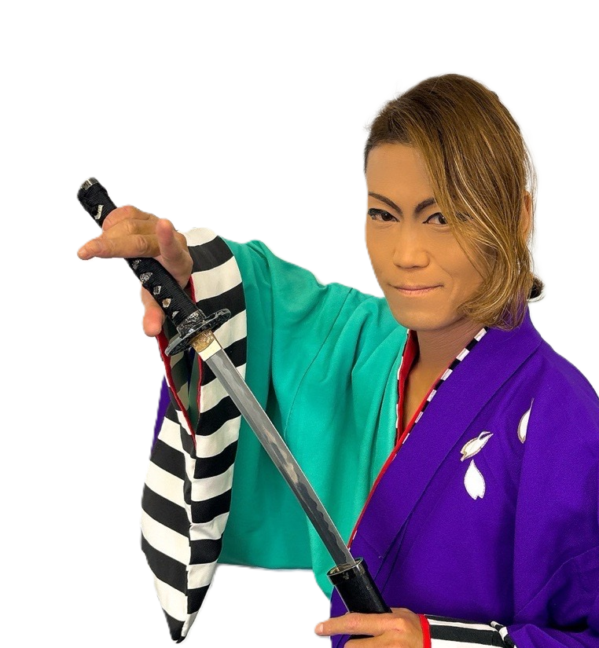
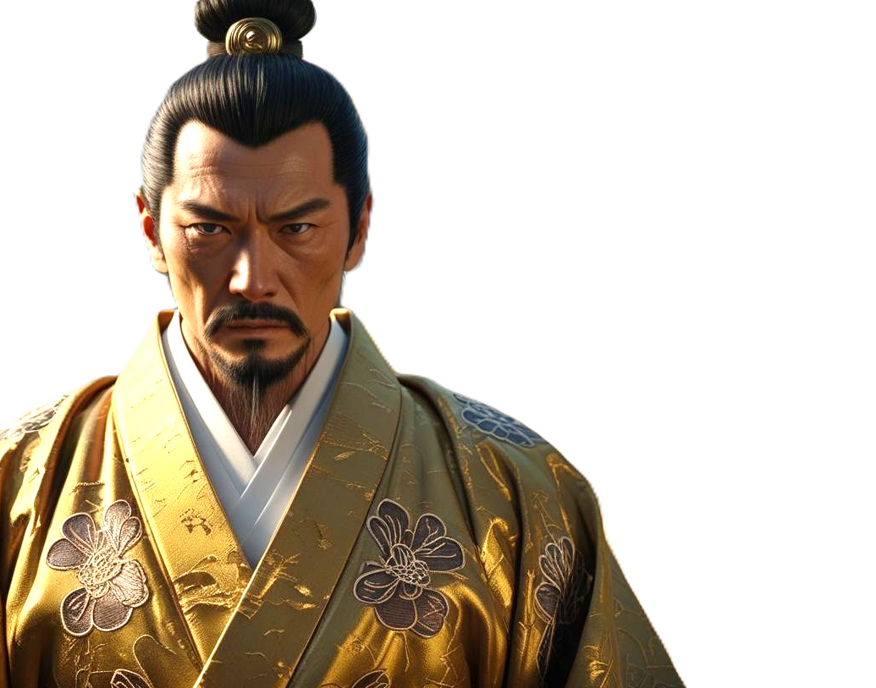
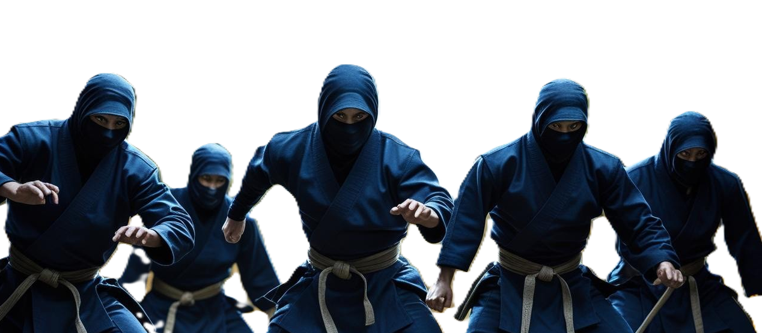
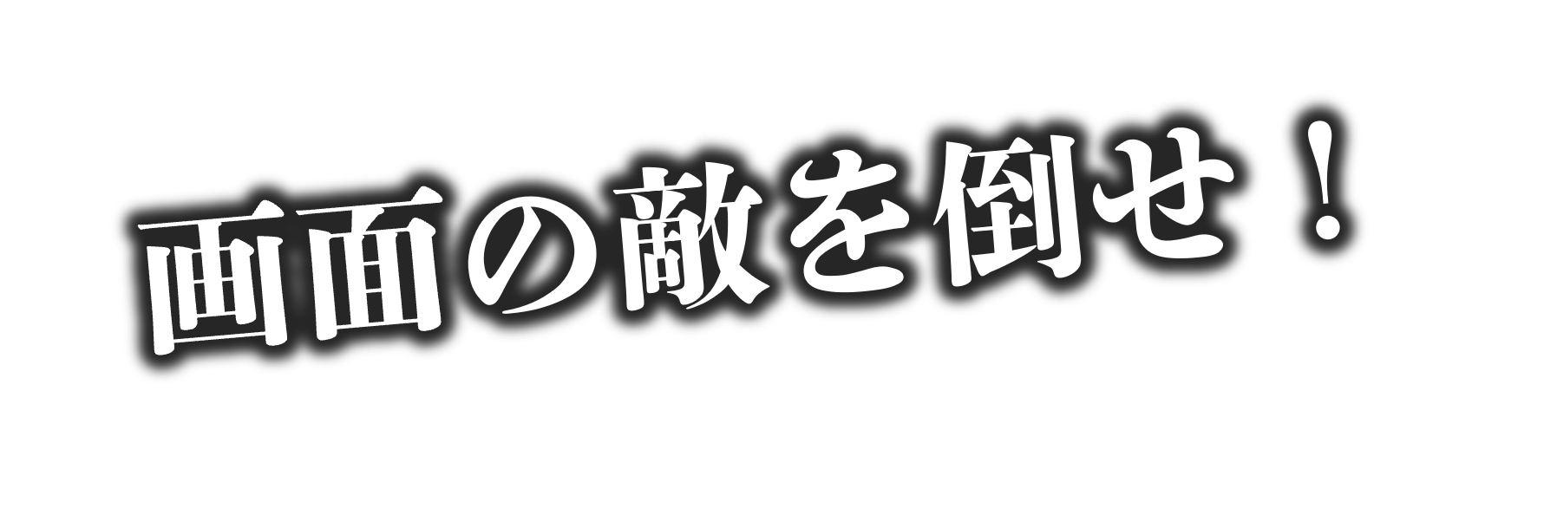

サムライ理学療法士
飯塚慎哉の
殺陣体操
サムライ理学療法士
飯塚慎哉の
殺陣体操
開催日時
2026年3月4日(水)
午後2時～午後3時

